Slide 1


Recomendador de videojuegos

Slide 2


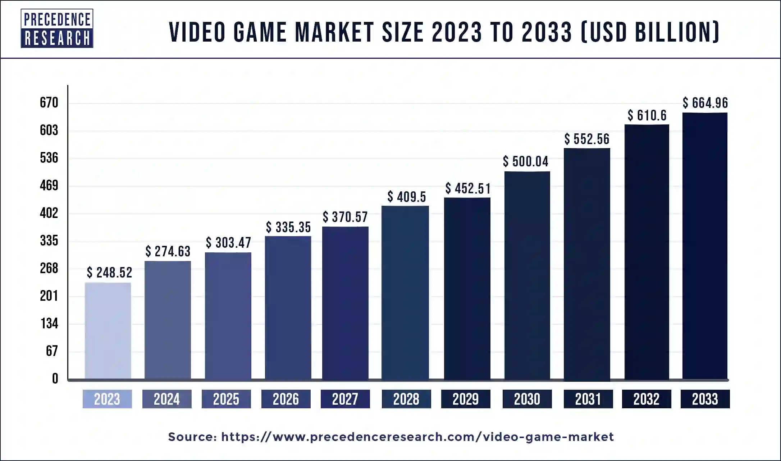




INTRODUCCIÓN

Slide 3
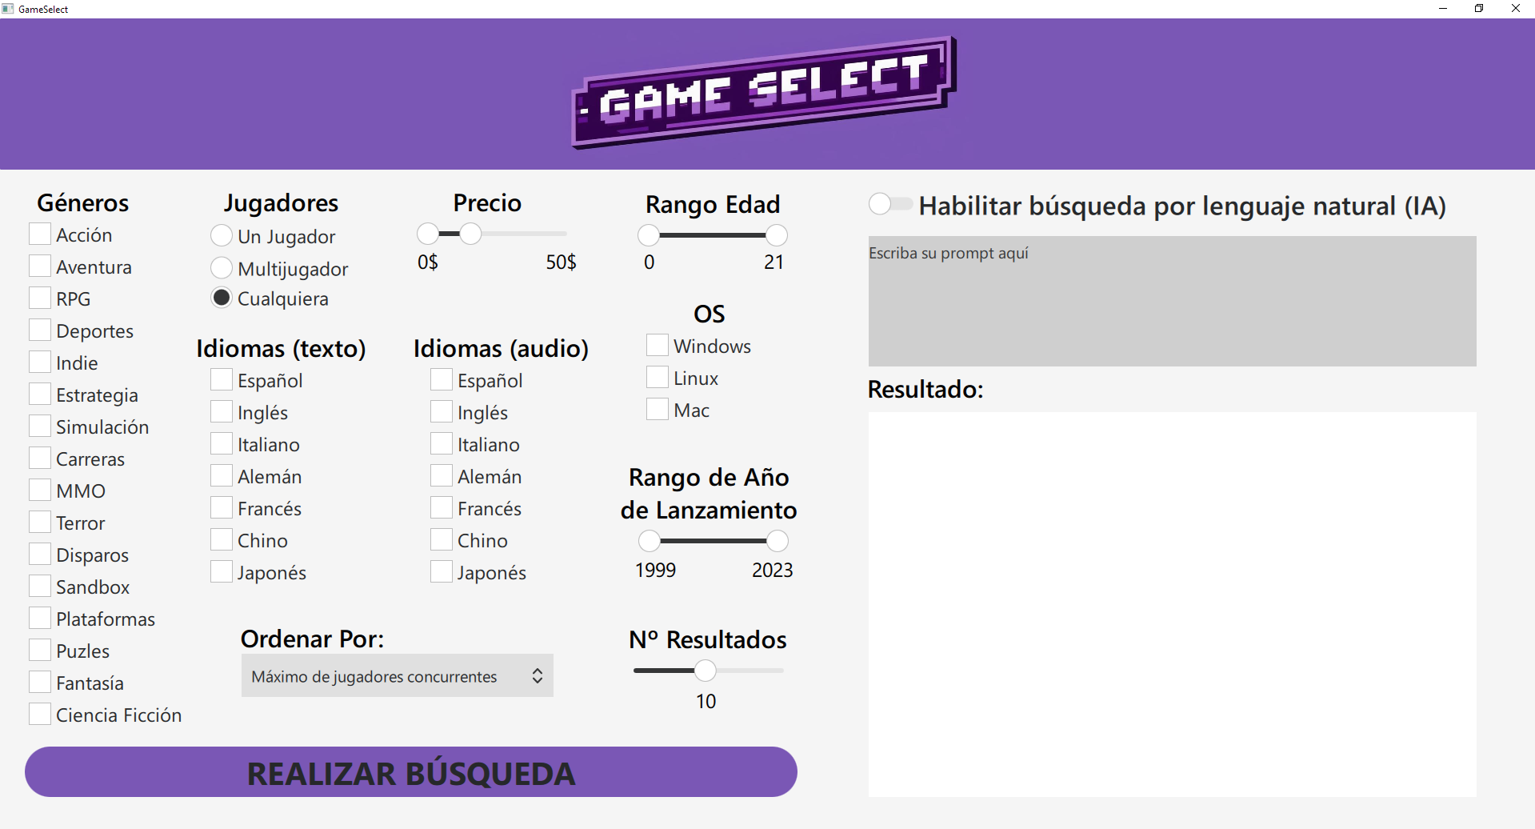
¿SOLUCIÓN?
SISTEMA RECOMENDADOR DE VIDEOJUEGOS

Slide 4






HERRAMIENTAS UTILIZADAS

Slide 5
EJECUCIÓN
SITUARSE EN EL DIRECTORIO DE TRABAJO (comando “cd“ en línea de comandos)
Ejecutar python main.py

Slide 6
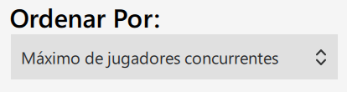
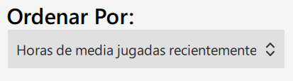
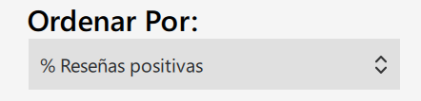
TIPOS DE ORDENACIÓN

Slide 7
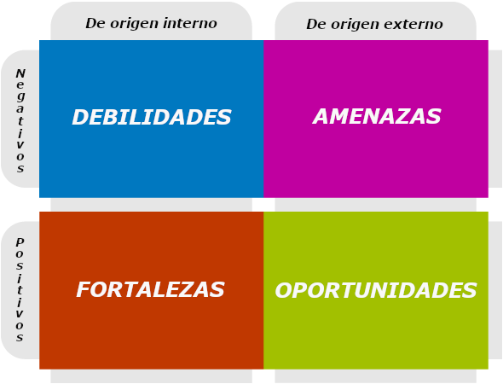
DAFO

Slide 8
LÍNEAS DE FUTURO
Soporte y despliegue (web)
Mejor búsqueda IA (internet)
Solventar errores y debilidades
Usuarios

Slide 9
LECCIONES APRENDIDAS
Herramientas, lenguajes y frameworks
IA como dominadora mundial
Utilidad de la IA en el contexto del software
Conocimiento sobre LLMs y uso en el razonamiento

Slide 10
FIN GRACIAS

